Slide 1
Природа вокруг нас
4 урок в 1 классе по обучению грамоте

Slide 2
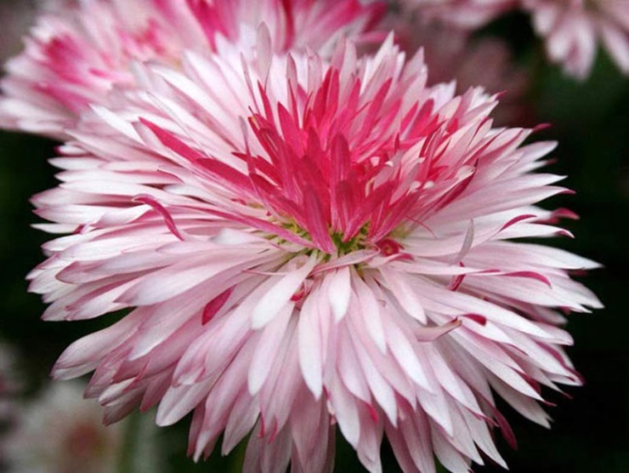
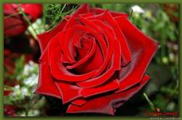
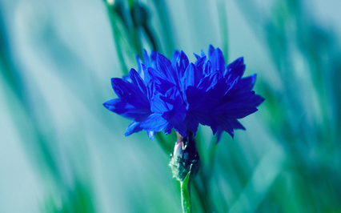
Актуализация знаний. Повторение. Классификация предметов. Как одним словом назвать предметы? Какое лишнее? Почему

Slide 3
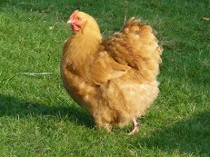
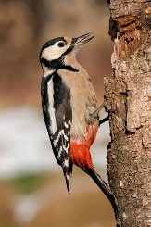
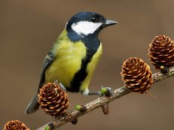
Назовите предметы. Как Назвать одним словом? Какое слово лишнее.

Slide 4
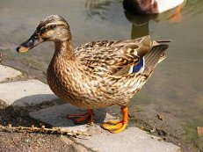
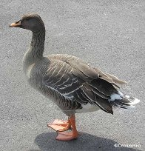
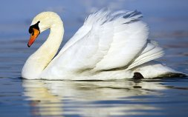
Есть ли лишнее слово? Какие слова можно добавить в эту группу?

Slide 5
Работа в прописи стр.2
Письмо прямых наклонных линий.
Письмо ломаных линий.
Пальчиковая гимнастика
Кому было не легко? В чём? Что хорошо получилось?
Нарисуйте в конце страницы кружок и раскрасьте его тем цветом, который скажет, как вы оценили свою работу в прописи.

Slide 6
Работа с учебником с.8
Печ. тетр.
Какие животные встретились в лесу?. Что у белочки в лапах? Зачем ей гриб? (Белка сушит гриб.) Схема.
Лось ест листву. Схема.
Сколько слов на доске? А сколько высказываний?
Знакомство с предложением.
Вывод: Из чего состоит предложение? Как эти слова связаны? (По смыслу) Что выражает предложение? (законченную мысль).

Slide 7
Развитие умений записывать схему предложений.
Работа по картинке. Можно ли назвать слова предложением…..
Работа со схемами с. 8
Физминутка.
Работа в прописи. Что нужно для того, чтобы нарисовать картину, как в букваре?
Физминутка для глаз.
Работа в букваре. Что мог бы ещё
нарисовать художник на картинках?
(пустые кубики)

Slide 8
Запись предложения под диктовку.
Работа в тетради для печатания.
У лисы глубокая нора. (на доске -- тетрадь).
Работа в букваре. Составление предложений по схемам.
Формирование алгоритма самооценки.
Что тебе надо было сделать?
Удалось ли составить предложение?
Ты правильно составил предложение или были трудности?
Ты сделал всё сам или с чьей-то помощью? Сейчас мы с (имя ученика) учились оценивать свою работу.
Как вы думаете, почему в предложении про сову есть маленькая чёрточка? Что она обозначает? О ком было последнее предложение? Чем питается бабочка? (нектаром цветов). Сейчас мы вместе с бабочкой полетим к цветам.
Работа в прописи с тюльпанами.

Slide 9
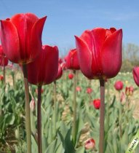
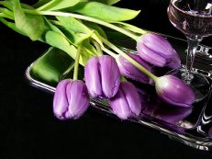
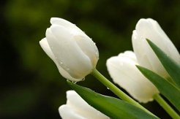
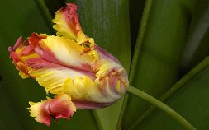
Тюльпан
Как он красив – тот пламенный цветок! На длинном стебле горд и одинок. Прекрасны лепестки закрытого бутона. Четыре века мир в него влюбленный…
Что в сердце нераскрытого тюльпана? В чeм чудо красоты его, в чeм тайна? Так хочется поверить… посмотри - Прелестная Дюймовочка внутри…

Slide 10
Итог урока:
С каким новым словом сегодня познакомились?
Что вы узнали о предложении?
Как изобразить схему предложения?
А ещё мы с вами начали учиться оценивать свою работу на уроке.
Что получилось лучше всего?
В чём испытывали затруднения?
Как бы оценили своё настроение в конце урока?
Домашнее задание (по желанию): дома вы можете раскрасить тюльпаны, которые вы нарисовали в прописи.

